Slide 1
Русское поле.
Памятник доблестному воину.
Урок изо. 2 класс.

Slide 2
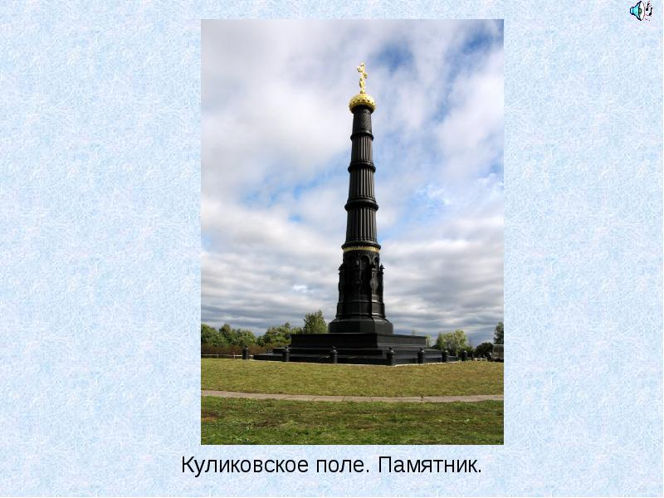

Slide 3
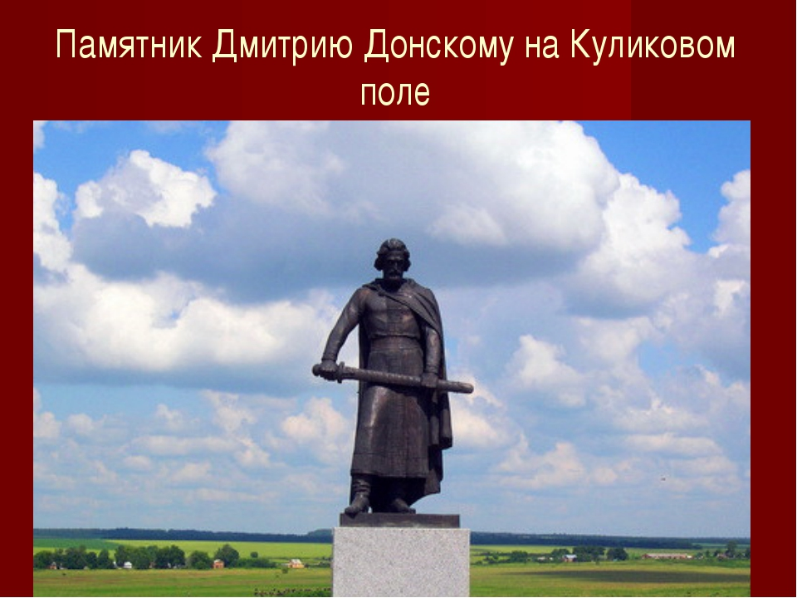

Slide 4
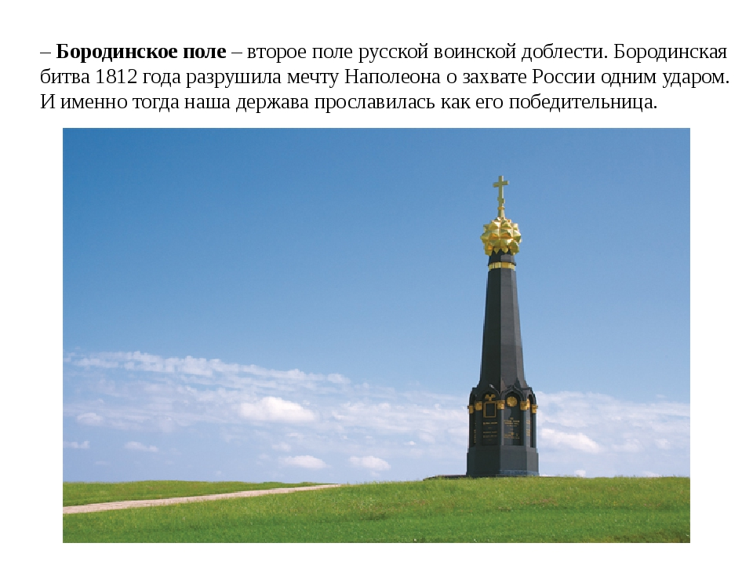

Slide 5
Словарь
Скульптура – вид изобразительного искусства, произведения которого имеют объёмную форму из твёрдых или пластических материалов.
Рельеф – скульптурное изображение на плоскости, служащей фоном.

Slide 6
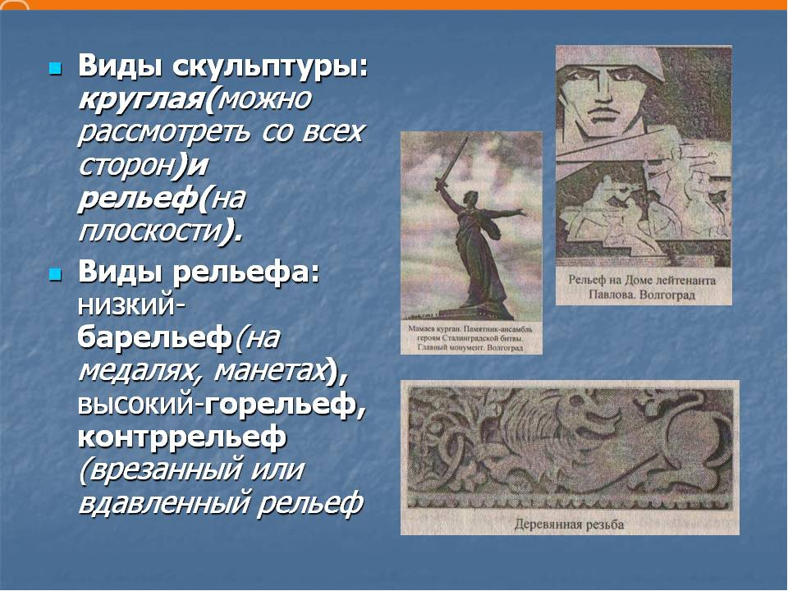

Slide 7
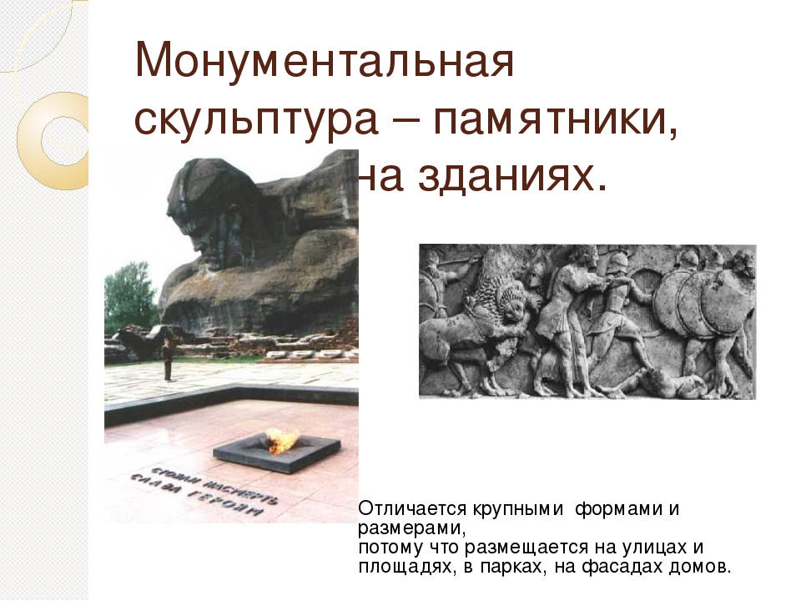

Slide 8
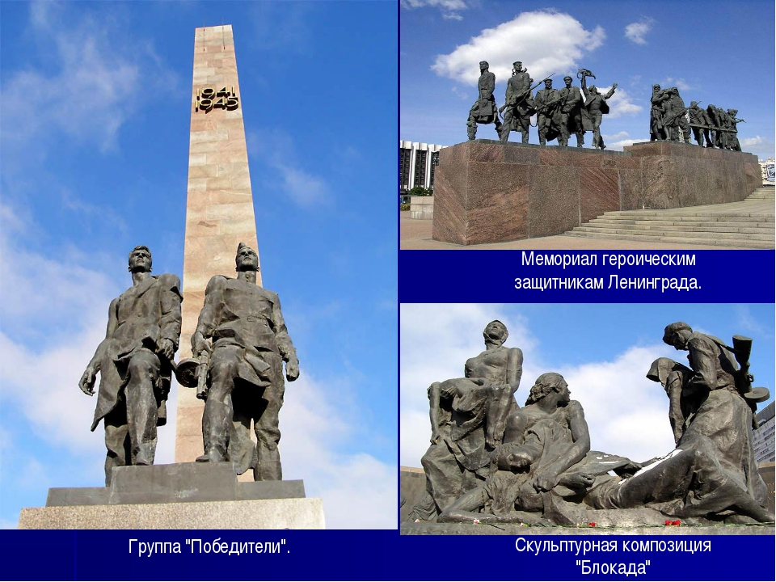

Slide 9
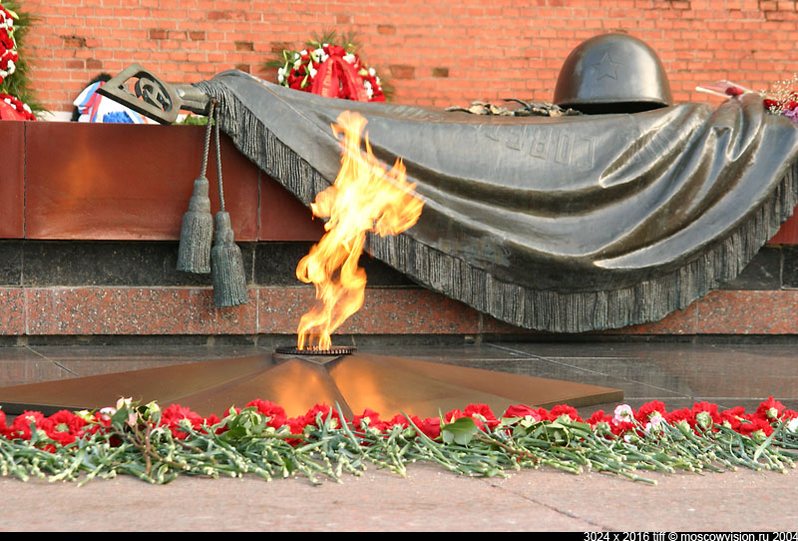
Вечный огонь. Город-горой Москва.

Slide 10
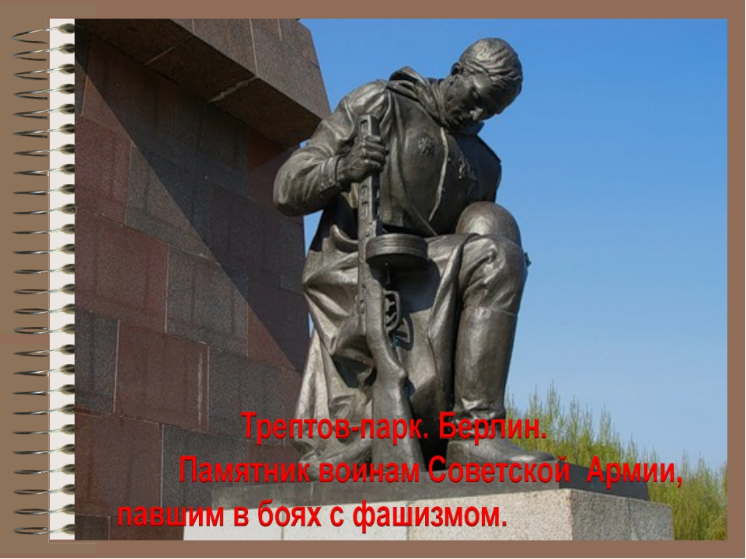
Трептов – парк. Город Берлин.

Slide 11
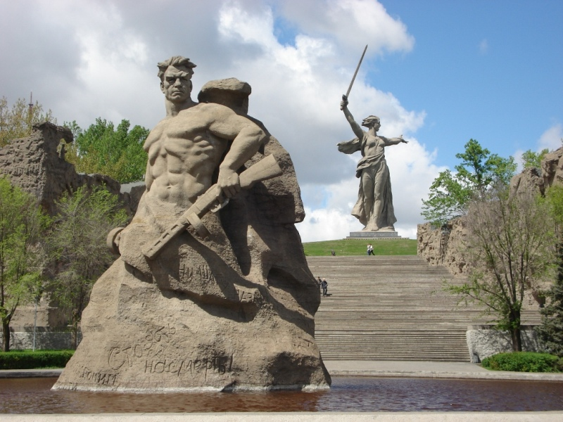
Мамаев курган. Город-герой Волгоград.

Slide 12
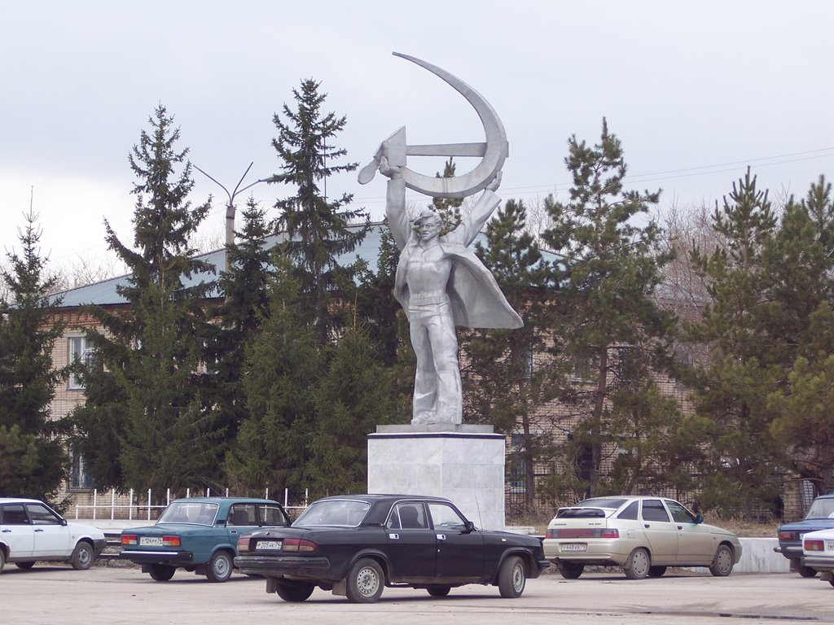
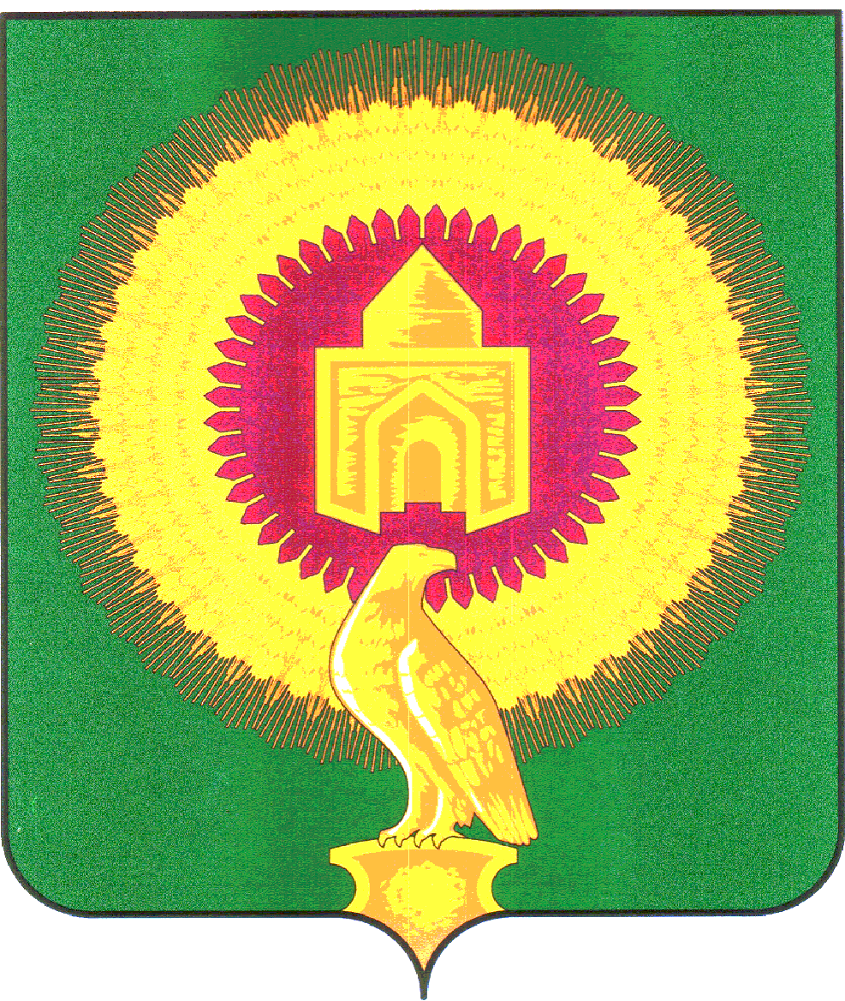
Село Варна. Площадь Труда. Скульптура «Слава труду» установлена в 1978 г. Автор Зайков.

Slide 13
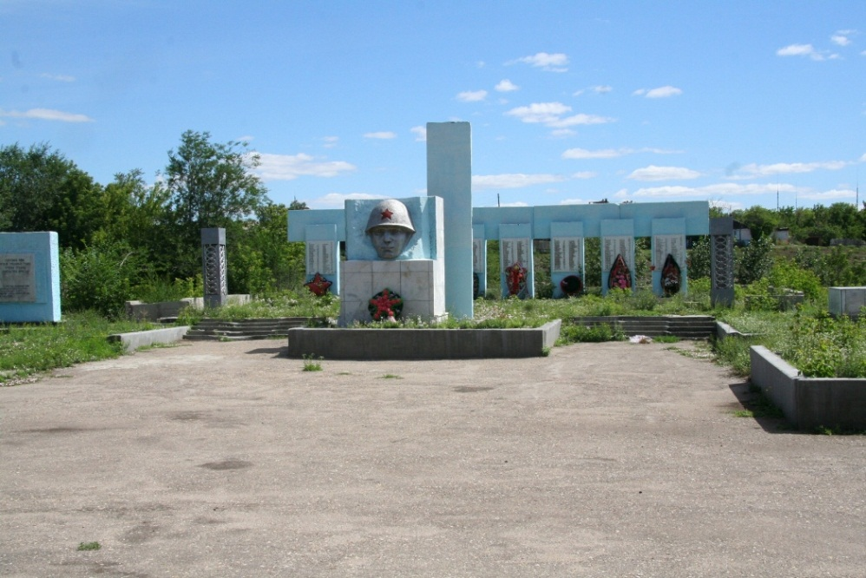
Мемориал погибшим воинам в годы ВОВ 1941 – 1945 г.г. На нем фамилии воинов варненцев, отдавших жизнь в борьбе с фашизмом. В годы с Варненского района ушло 5470 чел, 2640 чел погибли, не вернулись с фронтов войны.

Slide 14
Домашняя работа
Нарисовать рисунок ко Дню Победы.

